Slide 1
Bilder som illustrerar verksamheter med och utan en plan B
Kontinuitetshantering

Slide 2
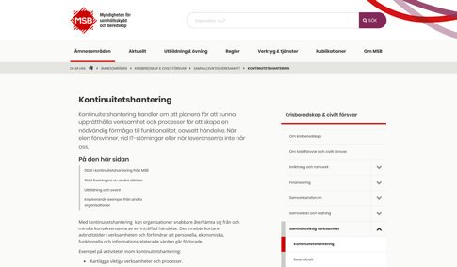
Om materialet
Materialet syftar till att utgöra ett diskussionsunderlag för att väcka ett intresse för, och lyfta fram behovet av, kontinuitetshantering i en organisation. Materialet kan antingen användas som underlag till en kortare workshop eller som ett diskussionsunderlag vid andra typer av sammanhang.
Bilderna ligger med animeringar där den första bilden visar hur det skulle kunna se ut om verksamheten har arbetat med kontinuitetshantering och har en plan B medan den andra illustrerar hur det skulle kunna se ut om verksamheten inte har en plan B. Välj den eller de bilder som passar er verksamhet.
För mer material kring kontinuitetshantering, besök oss på www.msb.se/kontinuitetshantering.
Har du frågor är du välkommen att kontakta oss på kontinuitetshantering@msb.se.
Publ.nr: MSB1506 – mars 2020

Slide 3
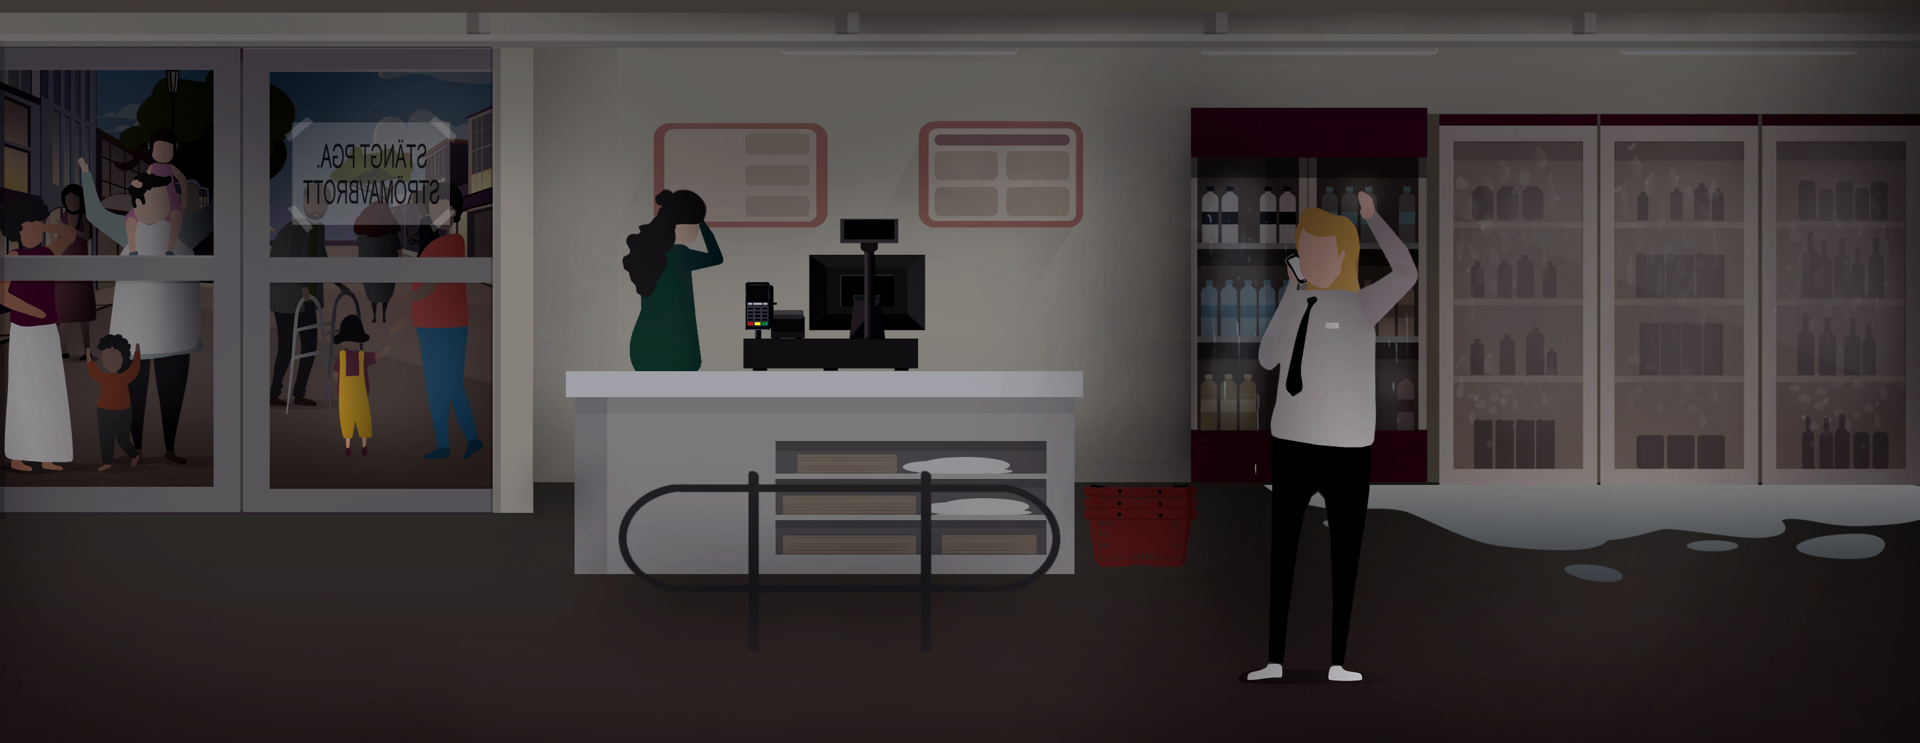
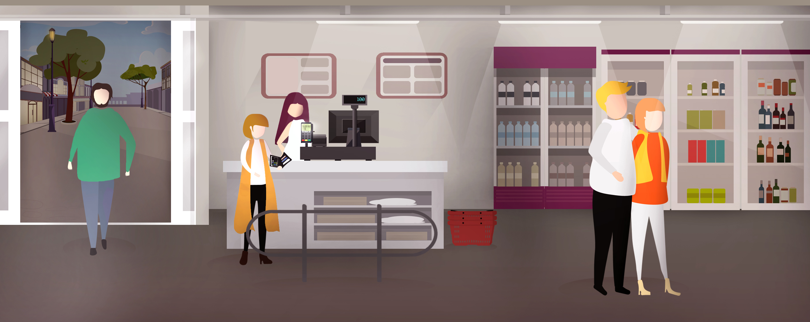
Stora delar av samhället har drabbats av ett strömavbrott som varar flera dygn. Vad händer i er verksamhet?
Med en plan B
Utan en plan B

Slide 4
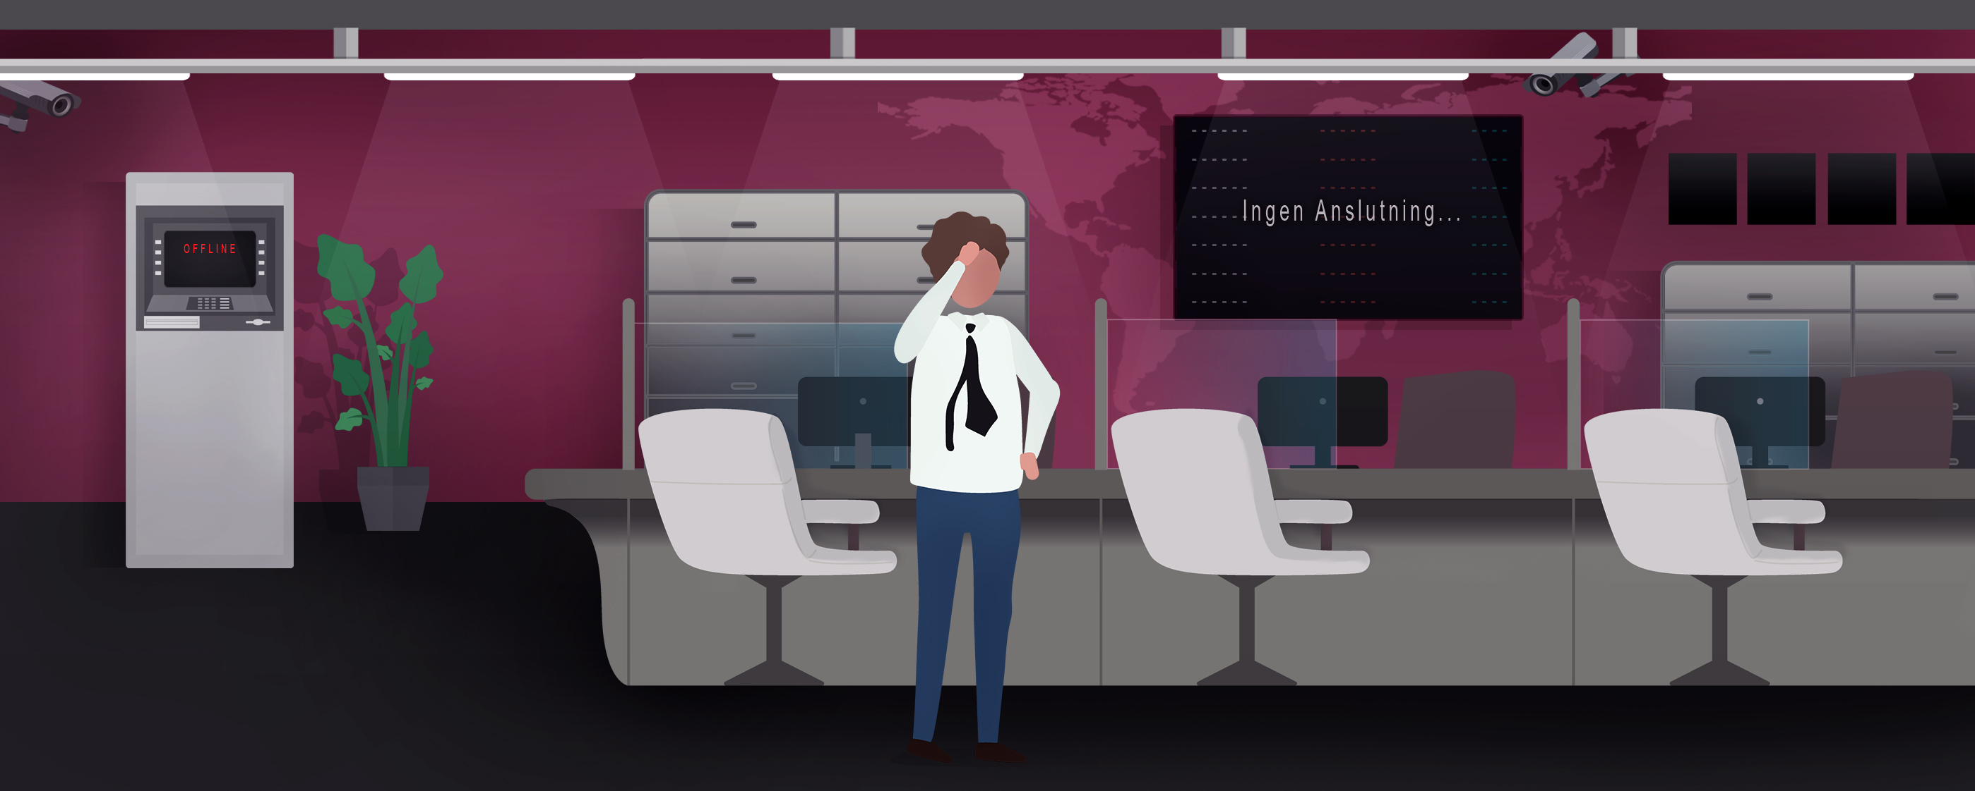
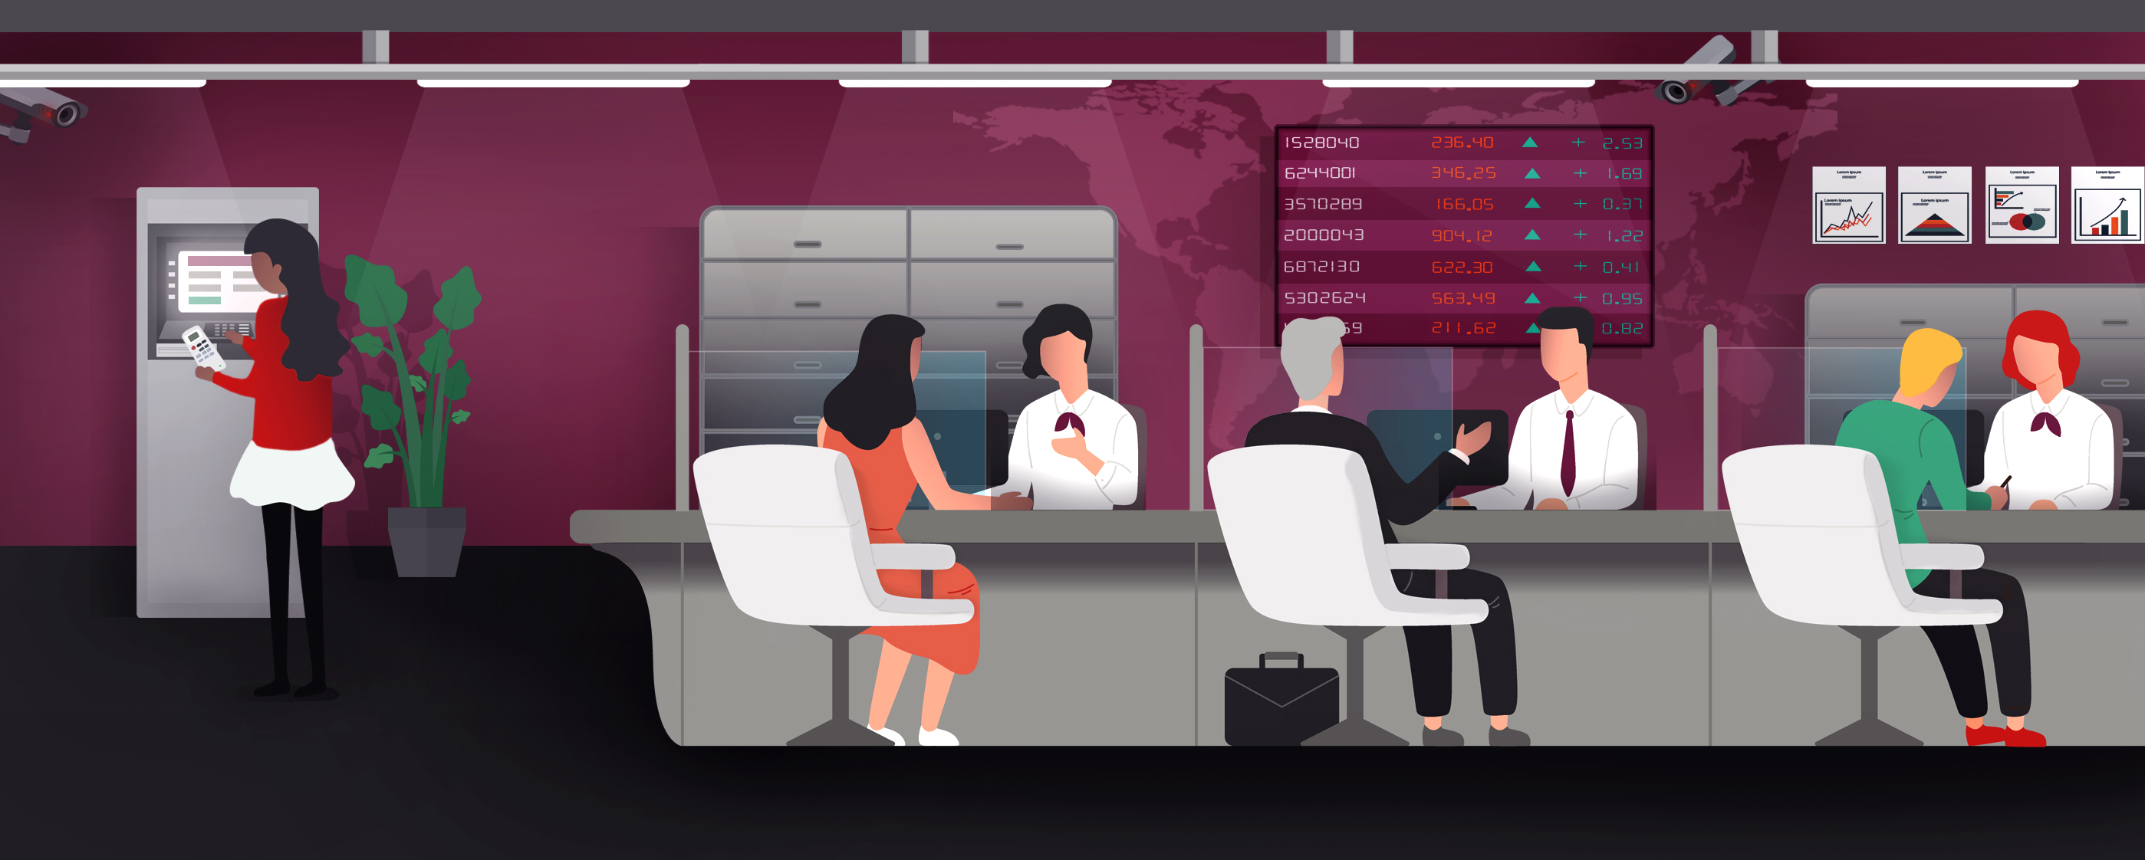
Samhället har drabbats av ett allvarligt IT-avbrott. Vad händer i er verksamhet?
Med en plan B
Utan en plan B

Slide 5
Över 50% av personalen kan inte komma till jobbet. Vad händer i er verksamhet?
Med en plan B
Utan en plan B

Slide 6
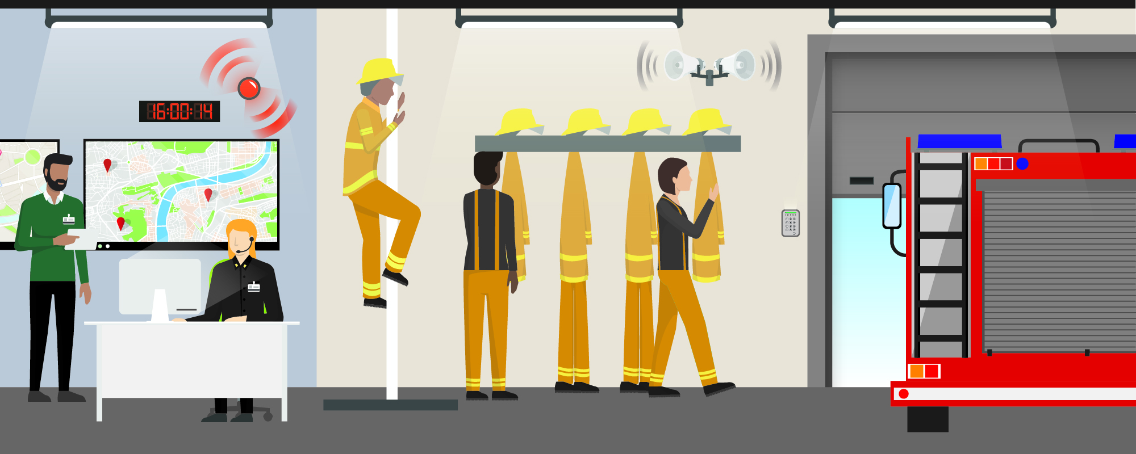
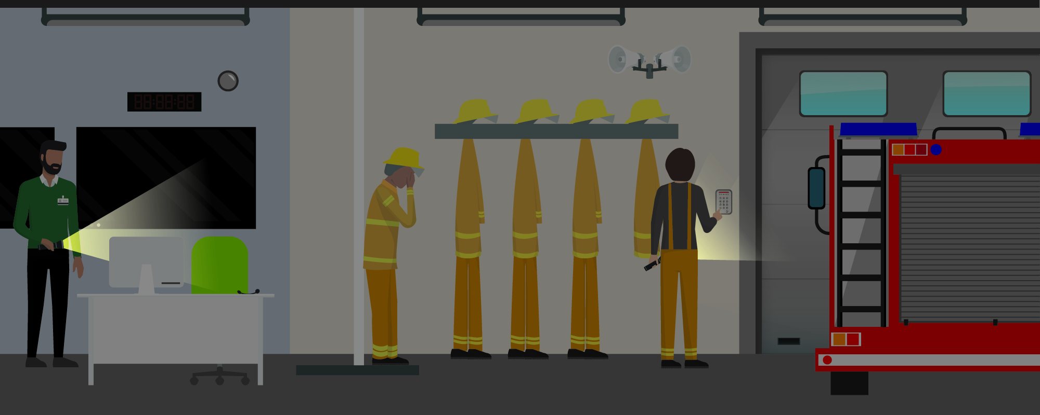
Har din verksamhet en plan B när elen försvinner?
Med en plan B
Utan en plan B

Slide 7
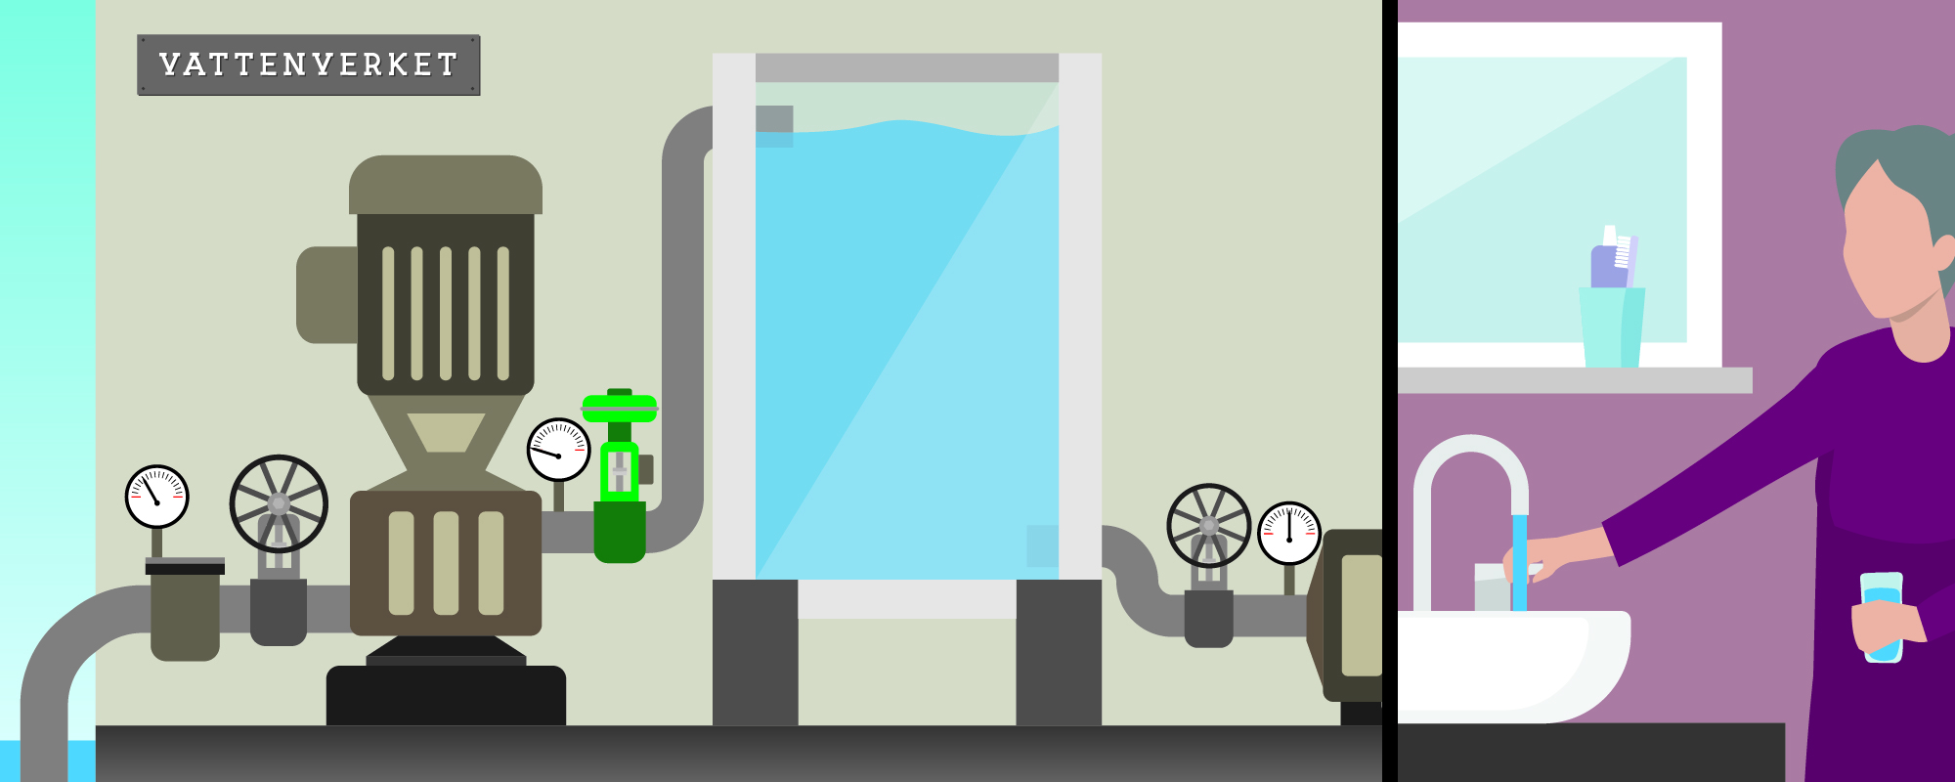
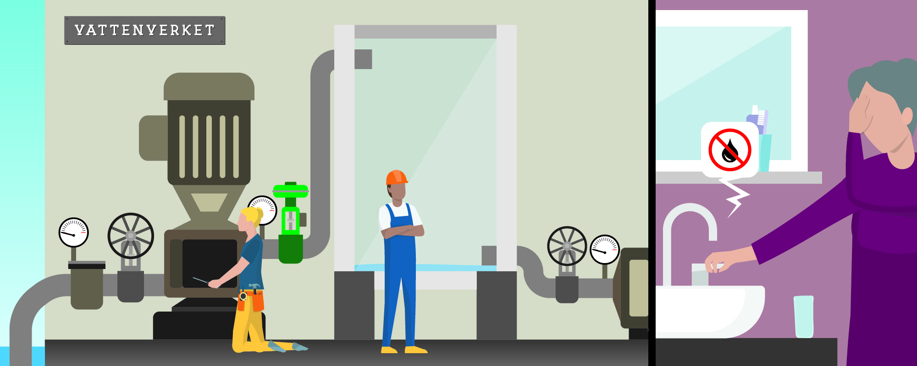
Har din verksamhet en plan B när kritiska delar i verksamheten inte fungerar?
Med en plan B
Utan en plan B

Slide 8
Har din verksamhet en plan B om matleveranserna inte kommer?
Med en plan B
Utan en plan B

Slide 9
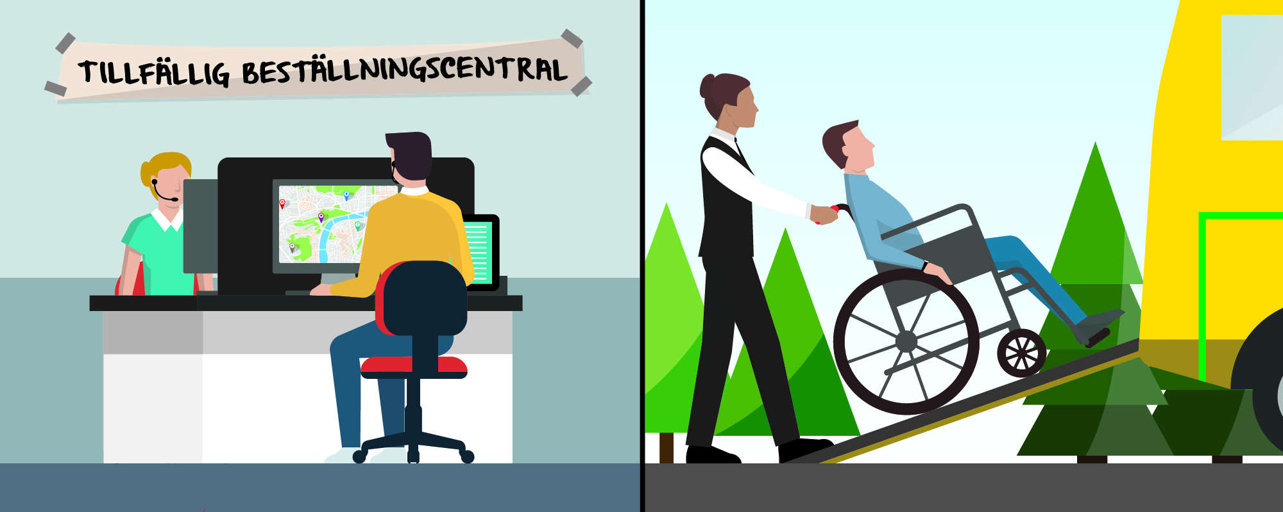
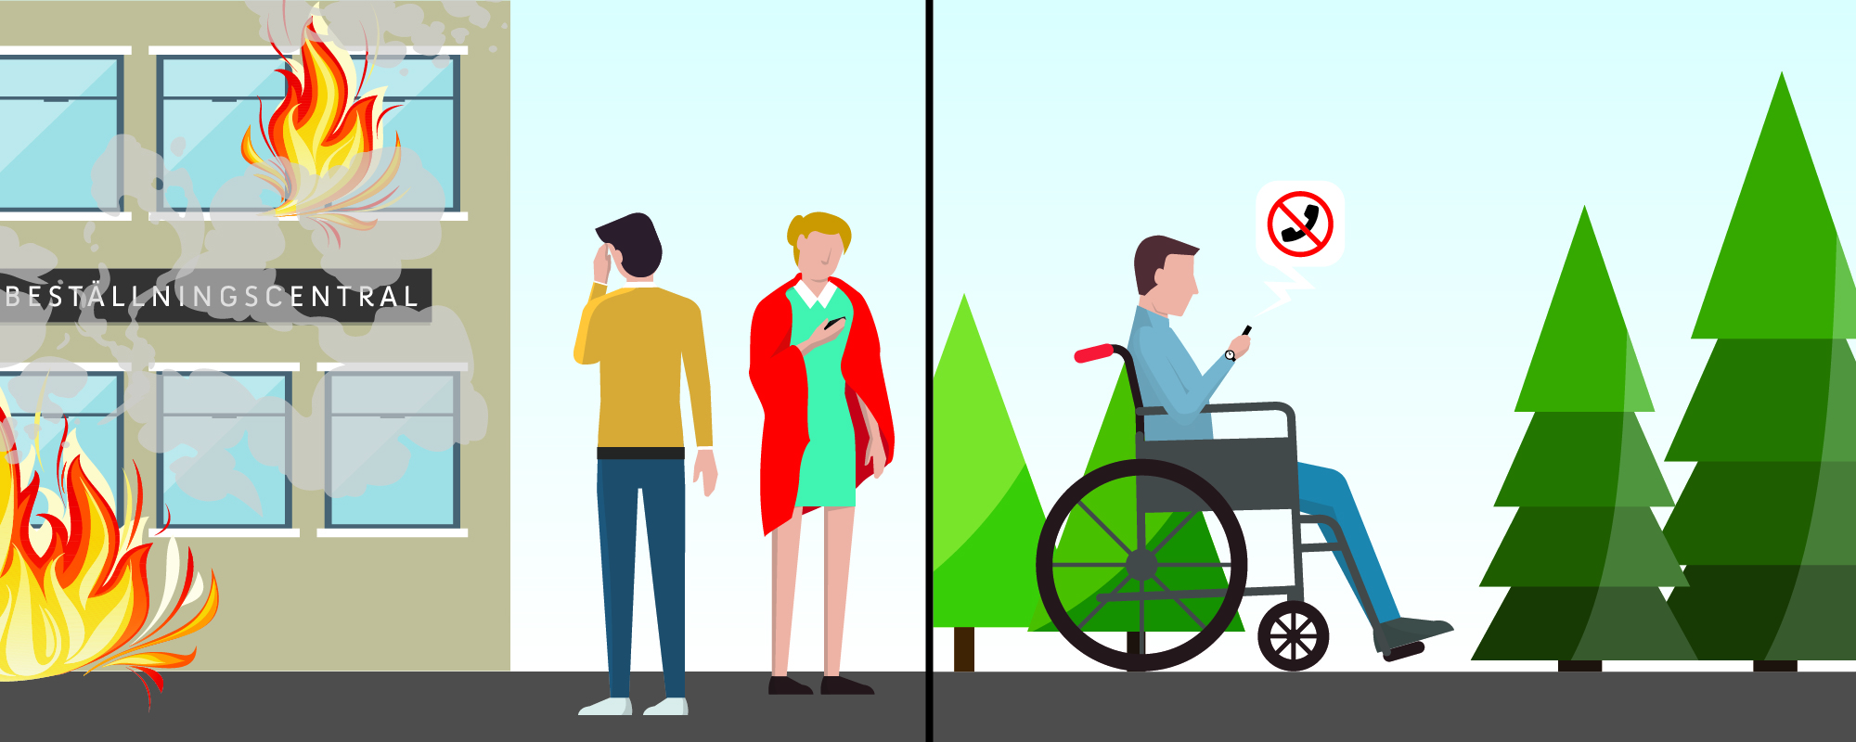
Har din verksamhet en plan B när viktiga lokaler inte är tillgängliga?
Med en plan B
Utan en plan B

Slide 10
Har din verksamhet en plan B när nödvändiga sjukvårdsmaterial inte finns på plats?
Med en plan B
Utan en plan B

Slide 11
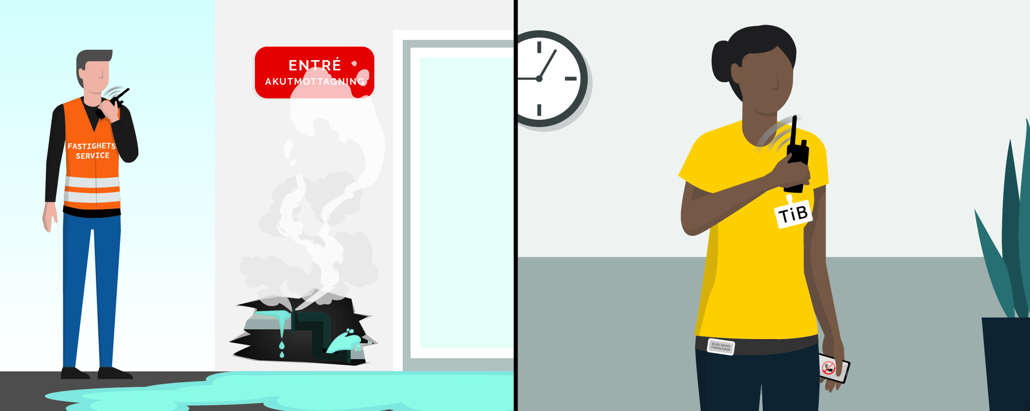
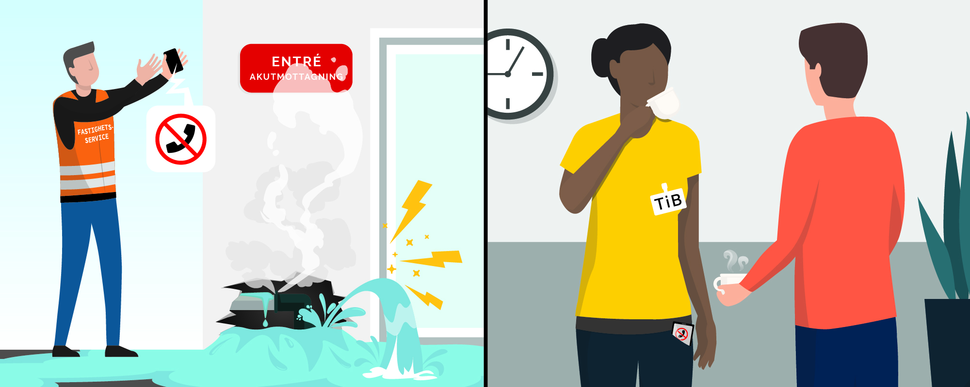
Har din verksamhet en plan B om viktiga kommunikationsmedel inte fungerar?
Med en plan B
Utan en plan B

